Slide 1
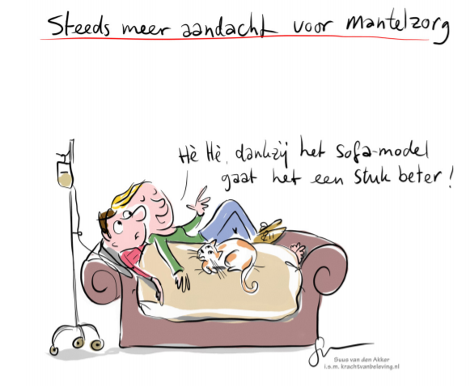
SOFA model

Slide 2
SOFA model
Beschrijft verschillende rollen die mantelzorgers vervullen en werkzaamheden medewerkers die daarbij passen:
• Samenwerken mantelzorgers als partner in zorg;
• Ondersteunen mantelzorgers bij vragen en behoefte aan hulp;
• Faciliteren persoonlijke relatie mantelzorgers met naaste;
• Afstemmen kennis en expertise mantelzorgers vanwege (jarenlang) zorgen naaste.

Slide 3
WAT IS HET BELANG?
Meer zicht op behoeften en mogelijkheden door rekening houden met rollen van mantelzorgers
Mantelzorgers beter leren begrijpen en voorkomen van focus op één aspect, bijvoorbeeld overbelasting.
Mantelzorgers hebben behoefte hebben aan erkenning van expertise en gelijkwaardige samenwerking. Mantelzorgers voelen zich gezien en gesteund en houden zorg langer vol.

Slide 4
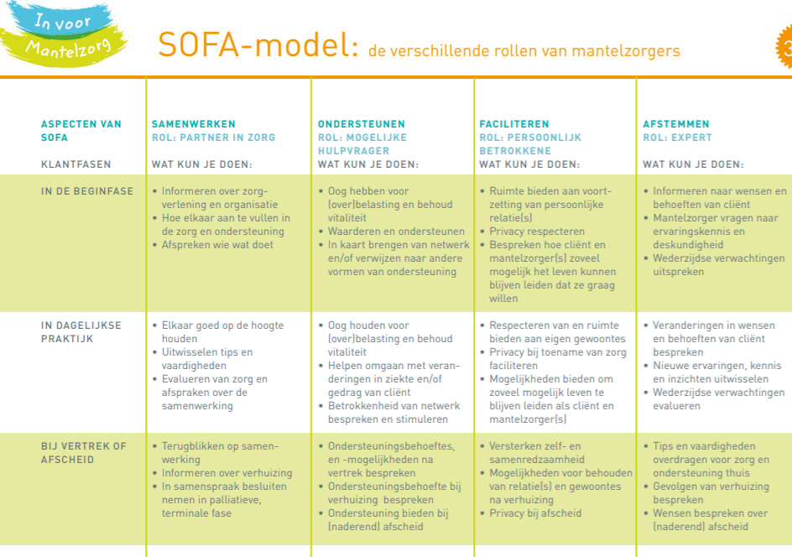
Hoe pak je het aan?

Slide 5
Aan de slag
Voorbereiding
Teken vier blokken op een flap met in ieder blok een letter van het SOFA-model.
Werkwijze
Uitgangspunt is de vraag: Wat doe ik in mijn dagelijks werk met of voor mantelzorgers en het sociaal netwerk van cliënten? Schrijf activiteiten op geeltjes die hier mee te maken hebben.
Noem om beurten een activiteit die is opgeschreven. Stel verhelderingsvragen aan medecursisten. Plak het geeltje in het blok waar het bij hoort. Als anderen dezelfde activiteit hebben opgeschreven plakken zij deze er ook bij.
Als alle activiteiten benoemd zijn kijk je met elkaar welke blokken vooral wel of vooral niet gevuld zijn. Met welke activiteiten? Welke individuele en collectieve patronen tekenen zich af?
Meer/minder/anders: ontbreken er nog activiteiten? Wat zou je meer/ minder of anders kunnen doen en willen? Welke vervolgstappen wil je zetten?
Schrijf op wat je er mee gaat doen, als team en als medewerker.

Slide 6
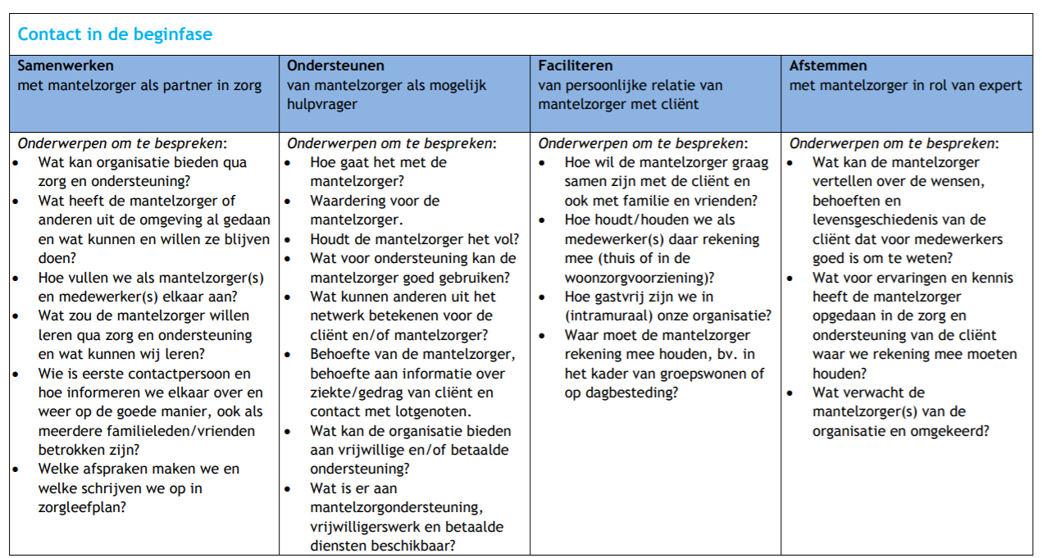

Slide 7
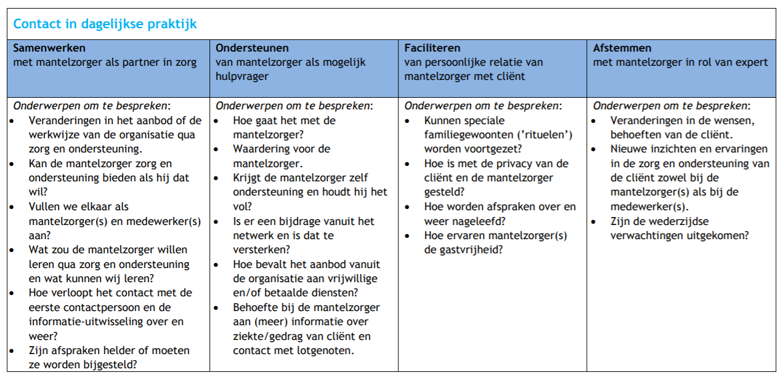

Slide 8
